Slide 1
Гибель империи
Первая мировая война и события 1917 года привели к гибели Российской империи в конце октября 1917 года…

Slide 2
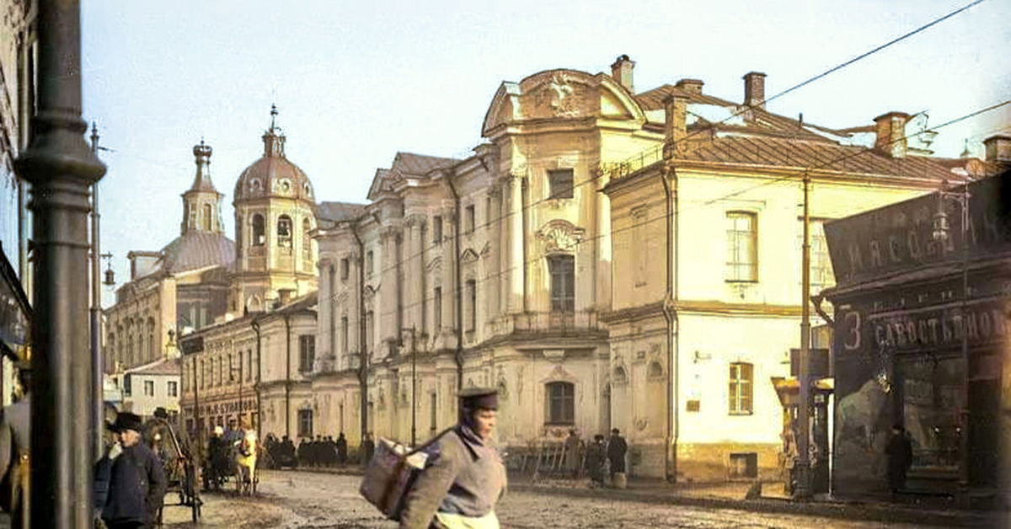
Россия в начале 20 века
Россия в начале 20 века была
аграрно-индустриальной среднеразвитой капиталистической державой и занимала пятое место по уровню экономического развития. Тем не менее, в стране существовали внутриполитические проблемы.
Дореволюционная Москва начала 20 века.

Slide 3
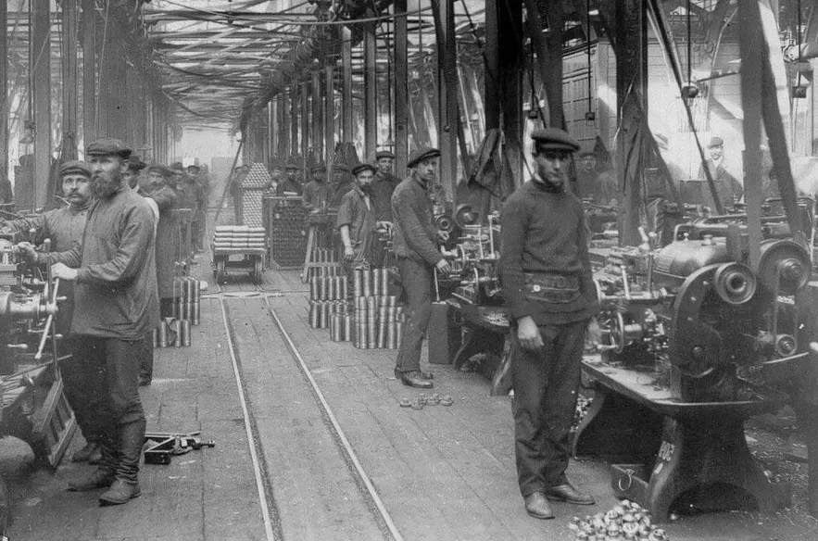
Социально-экономическая проблема империи
В России начала 20 века за несколько последних десятилетий появилось множество заводов и фабрик. Быстрыми темпами шло увеличение рабочего класса. В основном, это были неквалифицированные рабочие, которые подвергались жесткой эксплуатации и, практически, не имели собственности.
Поэтому в нашей стране стали формироваться рабочие партии, которые пытались защитить интересы рабочих и изменить государственное устройство.
Например, партия РСДРП (Российская социал-демократическая рабочая партия).
Рабочие в Российской империи начала 20 века.

Slide 4
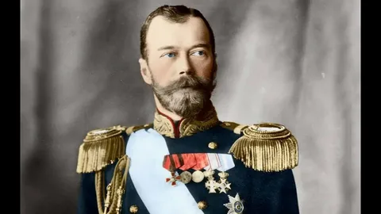
Проблема государственного устройства и национальная проблема
Еще одну политическую проблему империи сформировала позиция Николая II, который видел свою задачу в сохранении самодержавия, в то время как различные слои населения желали ограничить власть царя Конституцией, чтобы участвовать в управлении государством через парламент.
Межнациональные конфликты (еврейские погромы) и стремление к самостоятельности народов, входящих в империю (например, финнов, поляков), составили третью важную проблему страны.
Николай II

Slide 5
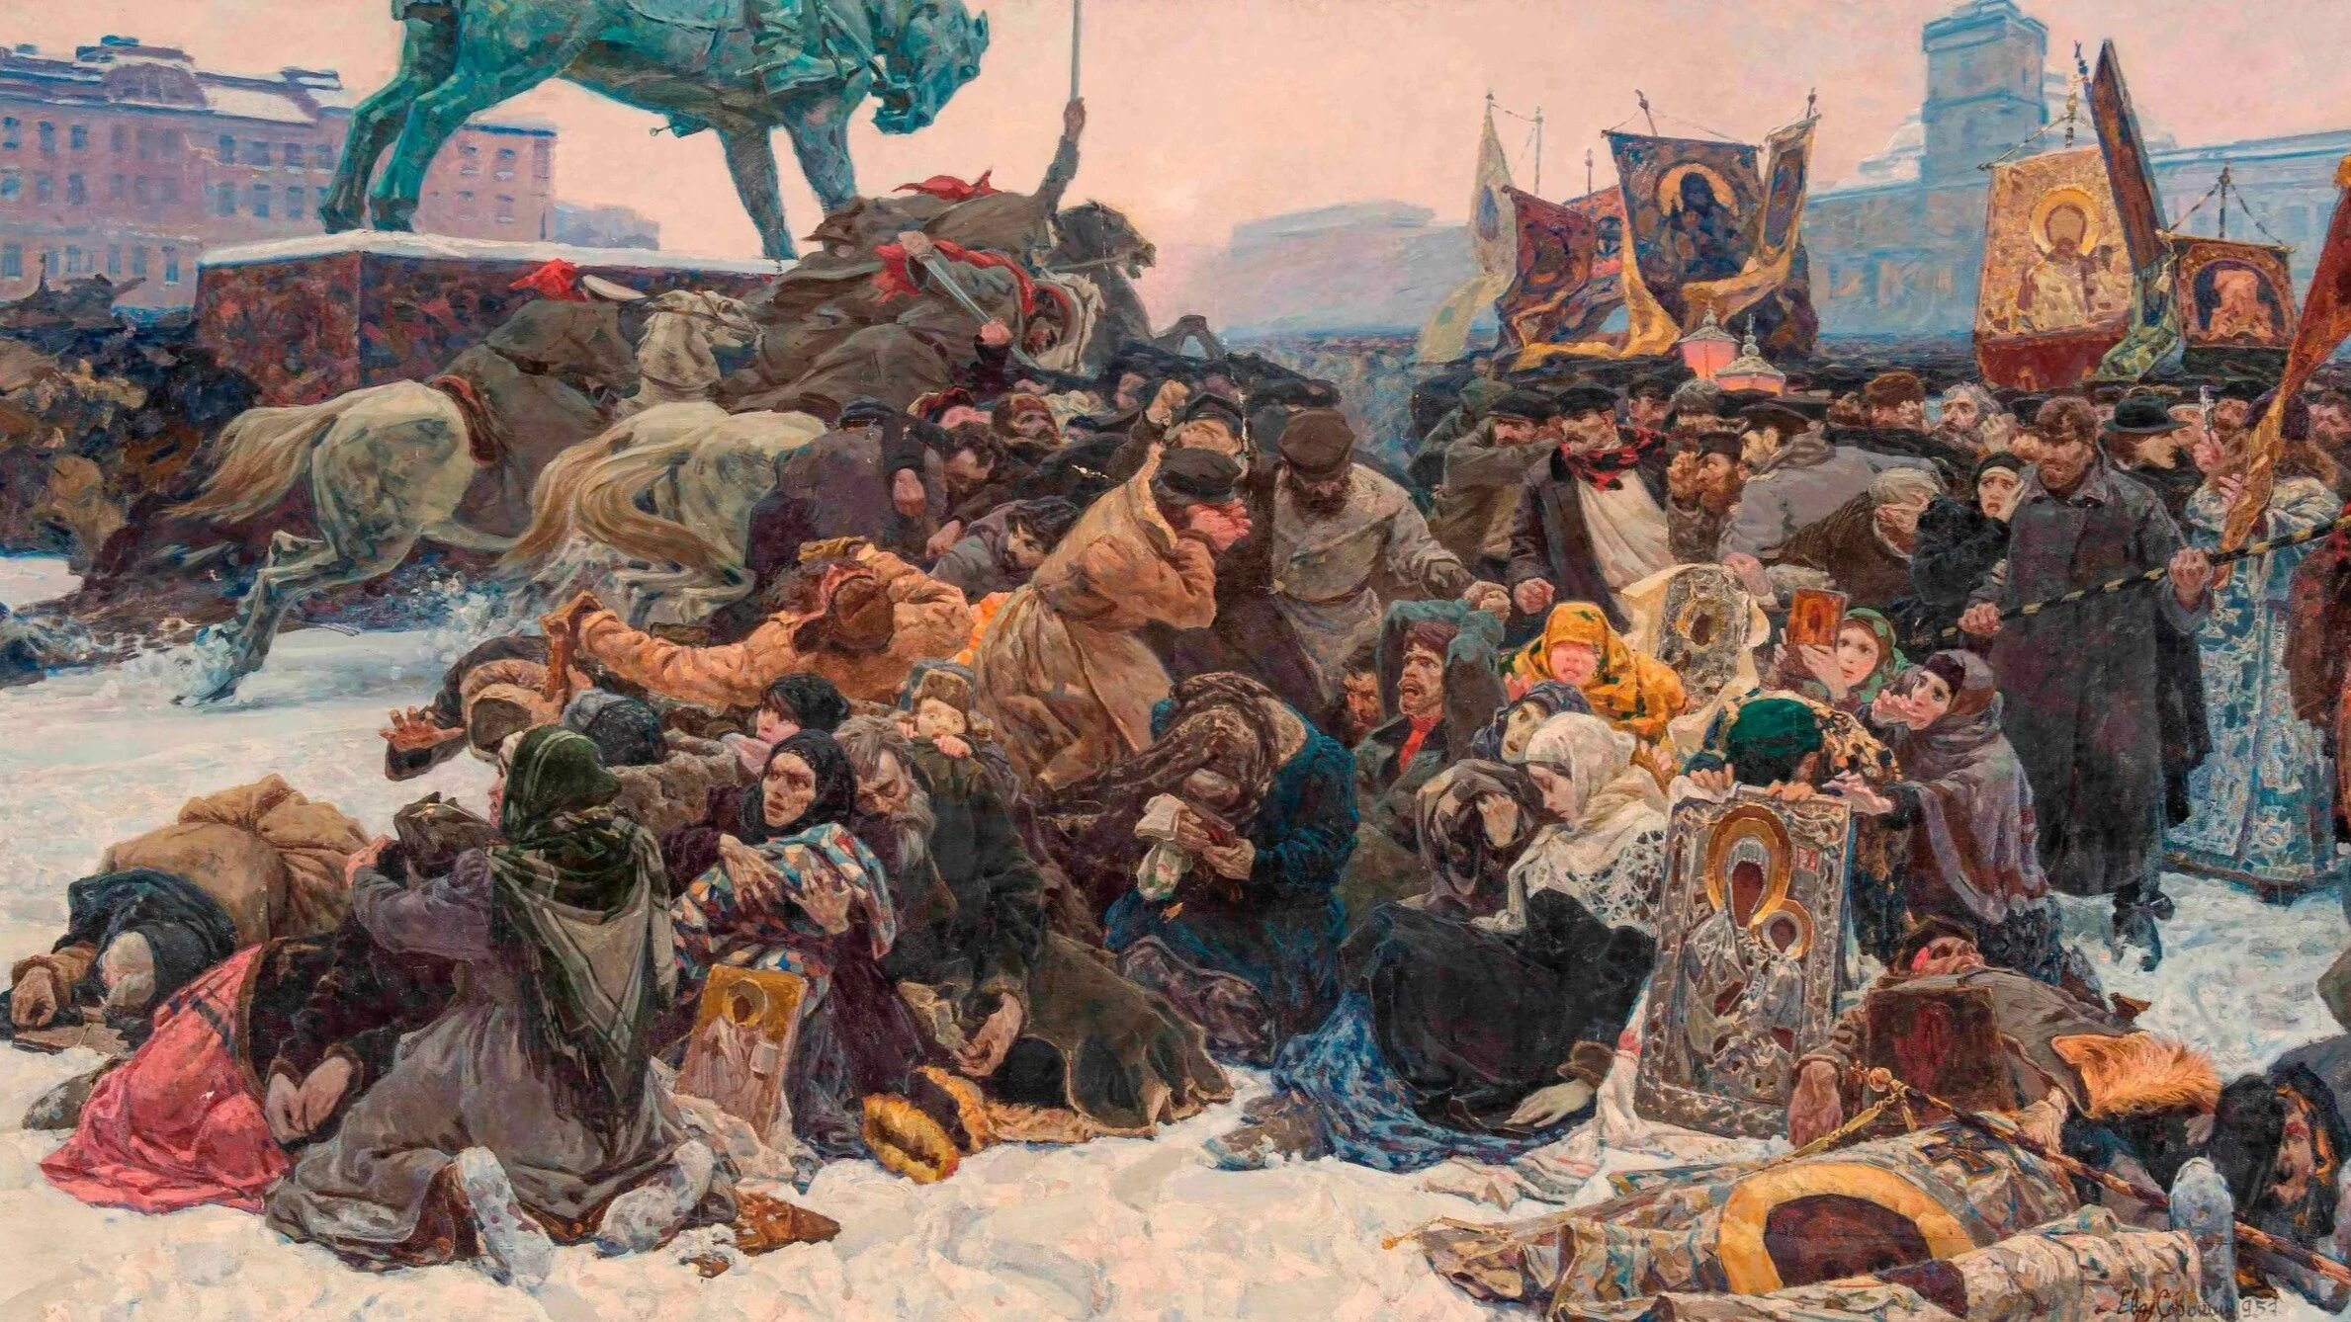
Первая русская революция
(1905 – 1907 годы)
Все эти политические и экономические проблемы сформировали нестабильную ситуацию в государстве и привели и к трем революционным выступлениям в России.
Первая русская революция (1905 – 1907 годы) началась с Кровавого воскресенья, продолжалась полтора года, была подавлена и привела к образованию Государственной Думы – российского парламента (1906 год), и к проведению аграрной реформы Столыпина (1906 год).
«Кровавое воскресенье». Евгений Сорокин

Slide 6
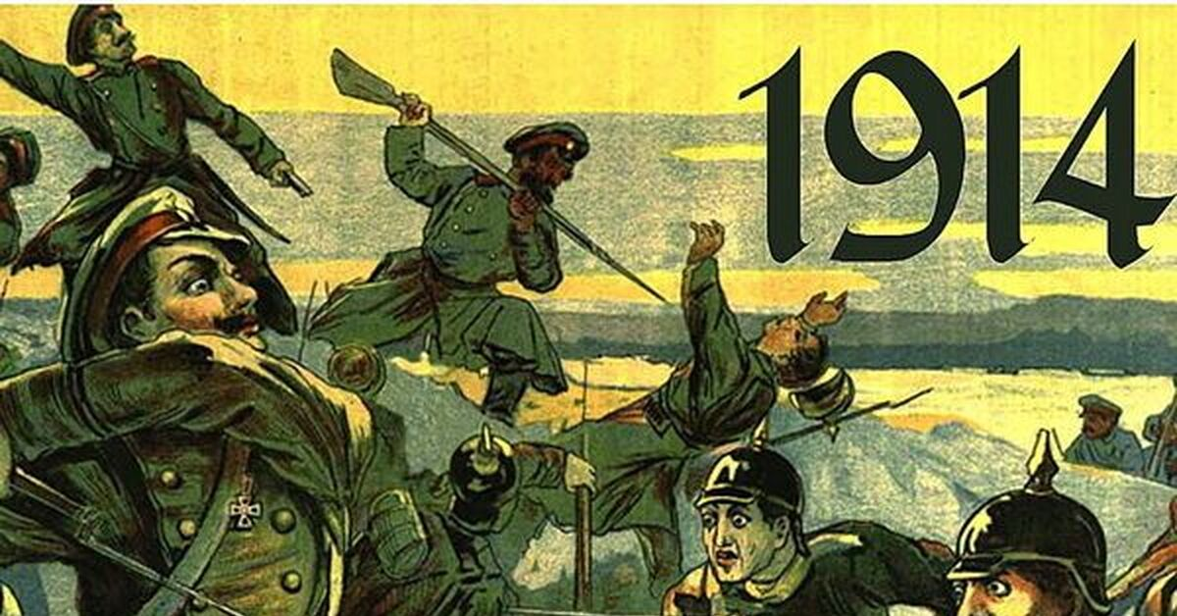
Первая мировая война (1914 – 1918 годы). Причина и повод
Следующим испытанием для нашей страны явилась Первая мировая война.
Причиной войны стал передел колоний, выгодный Германии.
Поводом к войне было убийство наследного принца Австро-Венгрии эрцгерцога Франца Фердинанда и его жены Софии сербским террористом Гаврилой Принципом в Сараево - столице Боснии 28 июня 1914 года.
Русский патриотический плакат времен Первой мировой войны

Slide 7
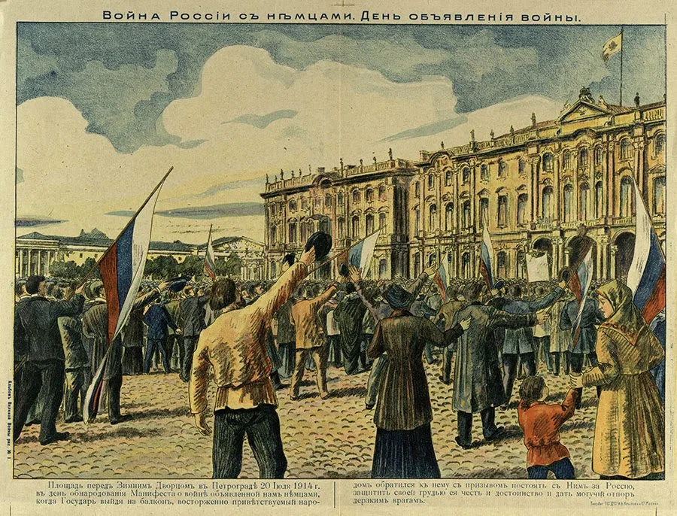
Начало войны
В конфликте между Австро-Венгрией и Сербией Россия и Франция поддерживали Сербию, а Германия - Австро-Венгрию.
1 августа Германия объявила войну России, а 3 августа - Франции .
В результате, в этой войне участвовали 38 государств мира. Война шла в Европе, Азии и Африке, в Атлантическом и Тихом океанах.
Военные действия велись между двумя военными блоками: союз Антанта (Великобритания, Франция, Россия). и Четверной союз (Германия, Австро-Венгрия, Османская империя, Болгария).

Slide 8
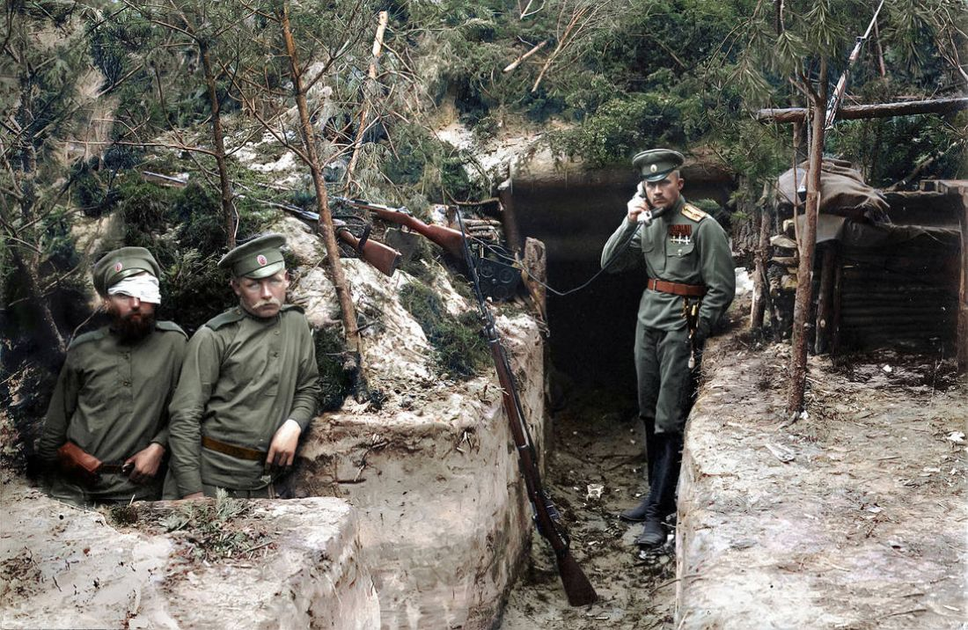
Россия в Первой мировой войне
России пришлось одновременно воевать против Германии, Австро-Венгрии и Османской империи (Турции).
С течением времени война приобрела затяжной характер. Германия была сильным противником, и российские войска постепенно отступали, оставляя Прибалтику, Польшу и Украину.
Наиболее успешными были действия нашей армии против Австро-Венгрии (Брусиловский прорыв) и против Турции.
Первая мировая в фотографиях

Slide 9
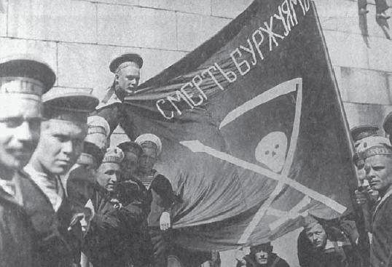
Россия в 1917 году
В 1917 году в России на фоне войны и агитации политических партий произошли две революции.
В результате Февральской революции Николай II отрекся от престола, и в стране установилось Двоевластие.
В результате Октябрьской революции к власти пришли большевики ( партия РСДРПб) и вывели Россию из войны за несколько месяцев до победы Антанты.
Революционные матросы Гельсингфорса в 1917 году

Slide 10
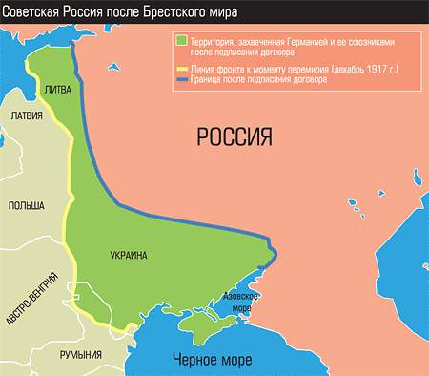
Брестский мир
3 марта 1918 года в Брест-Литовске большевики заключили сепаратный (отдельный от союзников) мир с Германией.
По условиям Брестского мира Россия согласилась отказаться от своих прав на территорию Польши, Прибалтики, Украины и части Белоруссии, а также, выплатить Германии контрибуцию в размере 6 млрд. марок. В сентябре 1918 года, за два месяца до поражения Германии, Ленин В.И. переправил в эту страну 93,5 тонн российского золота из золотого запаса страны.

Slide 11
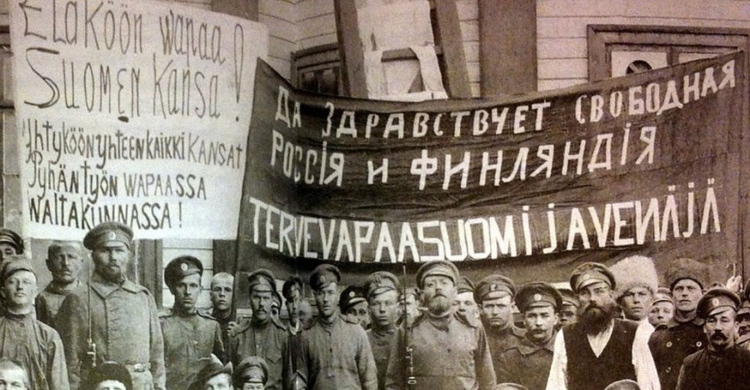
Гибель империи
Через несколько дней после Октябрьской революции в начале ноября 1917 года большевики приняли закон о праве наций на самоопределение, вплоть до отделения и образования самостоятельного государства. Поэтому народы, населявшие Российскую империю, стали выходить из ее состава. Империя рухнула.
На территории бывшей империи началась Гражданская война, которая сопровождалась национализацией предприятий, продразверсткой, голодом и эмиграцией части населения.

